Slide 1

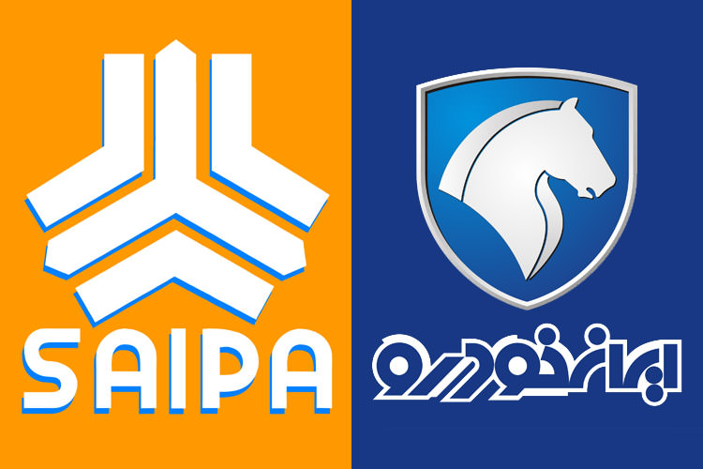
نگاهی برخودروسازی ایران

Slide 2

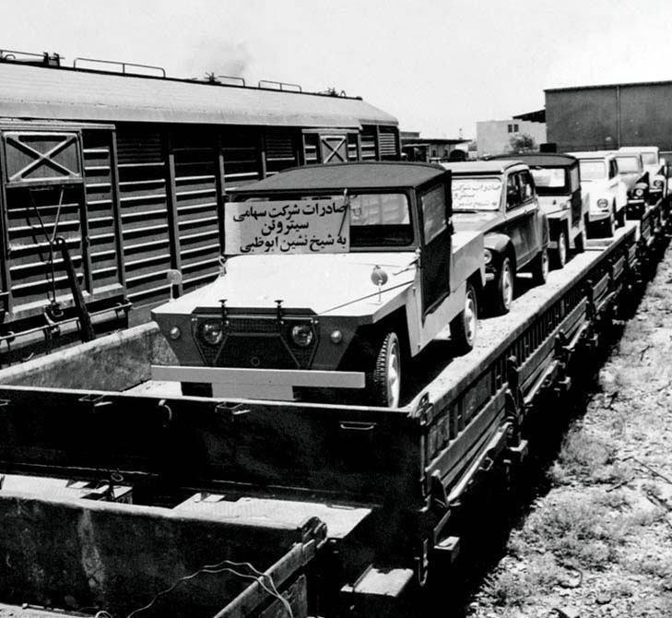
سایپا
کلمه سایپا ابتدا در 26 خرداد 1347 به نام “سایپاک” و مخفف کلمات فرانسوی “Societe Annonyme Iranienne de Production Automobile Citroen” یا “شرکت سهامی تولید اتومبیل سیتروئن ایران” ثبت شد. (البته در واقعیت همیشه به صورت سیپاک نوشته و تلفظ می‌شد). زمین پهناوری که امروزه شرکت سایپا در آن قرار دارد در گذشته، منطقه ای نظامی با نام میدان تیر چیتگر بود و سربازانی را که در دوران خدمت اجباری سربازی بودند به آنجا منتقل می شدند و در کمپ های نظامی، آموزش های لازم را می‌دیدند.
در سال 1339 آقای Christian Audes که با دختر ارتشبد آریانا ازدواج کرده بود، این زمین را به ازای متر مربعی 3 ریال با سرمایه آقای Antoin Ayse و به منظور تاسیس یک شرکت اتومبیل سازی، خریداری کرد.
سابقه آشنائی آقای Audes و خانواده Ayse به دوران کودکی او و Alfred Ayse پسر آنتوان بر می گشت و او بود که به آنها پیشنهاد خرید این زمین را داد که مورد استقبال آنها قرار گرفت. امتیاز تاسیس کارخانه، در پانزدهم اسفند ماه 1344 با شماره 11331 در وزارت اقتصاد و به هدف ساخت خودروی سواری و بیابانی با ظرفیت تولید 4500 دستگاه در سال، به ثبت رسید.
موسسین شرکت
طبق اساسنامه، شرکت به عنوان شرکتی ایرانی و به منظور تولید اتومبیل های سیتروئن و تامین قطعات یدکی آنها شناخته شد. طبق سند ثبتی مورخ 15 اسفند 1345 مربوط به اداره ثبت شرکتها، موسسین شرکت عبارت بودند از:
شرکت سهامی آندره سیتروئن با وکالت آقای Andre Pere.
خود آقای Andre Pere با سمت عضو هیئت مدیره.
آقای Alfred Loka با وکالت آقای Andre Pere با سمت عضو هیئت مدیره.
فریدون میکده ساکن تهران عضو هیئت مدیره.
آقای Antoin Ayse مقیم تهران.
آقای Alfred Ayse مقیم تهران به عنوان رئیس هیئت مدیره.
آقای Sher Ayse مقیم تهران.
خانم Iranic Ayse مقیم تهران.

Slide 3
سایپا...
کل سهام شرکت، شانزده هزار سهم ده هزار ریالی بود که بین این افراد و شرکت ها تقسیم شده بود. البته بیشترین سهام مربوط به شرکت سیتروئن و خانواده آیسه بود. مرحله بعدی، ساخت سالن های تولید بود که چندین ماه به طول انجامید. با اتمام کارهای ساختمانی و دریافت قطعات منفصله، تولید از 1347 آغاز شد و اولین گروه کارگران در بخشهای مختلف از جمله مونتاژ، مکانیک، انبار مشغول شدند.
آقای آلفرد آیسه که مدیر عامل شرکت بود، دو برادر خود را به عنوان مدیر تولید و مدیر بازرگانی شرکت برگزید و سفارش قطعات لازم برای تولید از طریق آنها به شرکت مادر ارسال و هماهنگی های لازم جهت ارسال به ایران انجام می‌شد.
اتاق خودرو، روی گاری های مخصوصی که به گاری جناقی موسوم بود به صورت دستی جابجا می شدند و مراحل مونتاژ و حتی رنگ آمیزی بر روی آنها انجام می شد. اولین مدل تولید شده AK 350 نام داشت و در حقیقت یک وانت مسقف بر اساس سری 2CV بود و از نیمه دوم 1347 از خط تولید سیپاک خارج شد. طول سالن مونتاژ کمتر از 50 متر بود و در آغاز کار، روزانه تنها یک دستگاه سیتروئن از این خط خارج می شد.
در همان زمان، تولید مدل سیتروئن دایان که با نام ایرانی ژیان نامیده می شد نیز آغاز شد. سالن مونتاژ، فاقد سیستم گرمایش و تهویه بود و در زمستان 1347 کارگران و مهندسین آنجا خود را با بخاری علاء الدین نفتی گرم می کردند. در آخر اسفند آن سال 263 امین اتومبیل AK و 61 امین ژیان تولید شدند. دقت کنید که در صورتی که به دنبال خرید یک اتومبیل کلاسیک هستید این دو خودرو مخصوصا اگر در سال 1347 تولید شده باشند گزینه بسیار مناسبی هستند.
پس از آن، تولید این دو خودرو افزایش یافت و از سال 1349 مدل ژیان پیکاپ یا وانت که خودرویی مناسب برای حمل بارهای سبک بود به بازار آمد و تا سال 1354 که در خط تولید بود جمعا 4258 دستگاه از آن ساخته شد. اما مدل دیگری که توسط مهندسان سایپاک براساس این مدل طراحی شد پیکاپ مسقف معمولی و دولوکس بود که برای حمل بارهای آسیب پذیرتر در محیط های شهری ساخته شده بود.
بین سال های 1351 تا 1357 تنها 281 دستگاه از مدل معمولی و 2504 دستگاه از مدل دولوکس تولید شد. مدل تولیدی بعدی Mehari بود که در حقیقت با مهاری فرانسوی کاملا متفاوت بود و به نوعی مدل ایرانیزه شده سیتروئن Baby Brousse بود و در سال 1350 به بازار آمد. اتاق خاص آن به صورت وانت کروکی بود و قسمت سرنشینان با یک کروک برزنتی در فصول سرد بسته می شد.
تولید ژیان آغاز شد

Slide 4

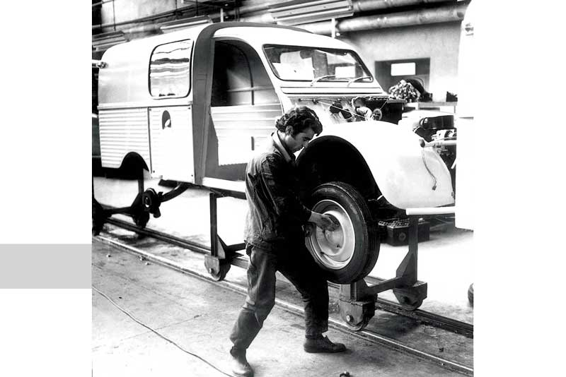
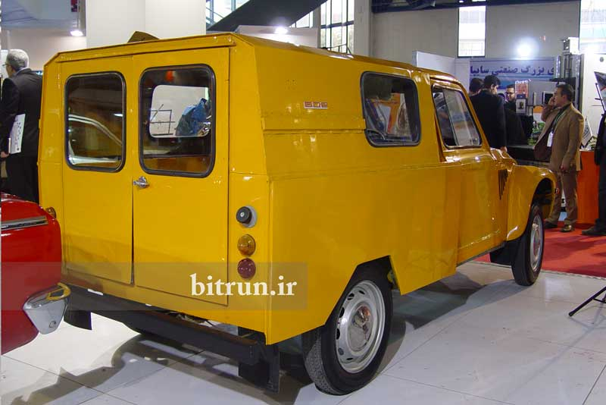
رنو 5وارد می شود...
قوطی کبریت با طرح ژیان سایپا
یک کبریت که به سفارش شرکت سهامی سیتروئن تولید شده بود و به عنوان کادو به خریداران ژیان داده می شد
تغییر نام به سایپا
در سال 1353 شرکت سایپاک توانست با شرکت رنوی فرانسه برای تولید مدل محبوب رنو 5 در ایران به تفاهم برسد اما یک عدم تطابق میان نام شرکت و نوع فعالیتش که تولید اتومبیل های سیتروئن بود، با تولید رنو وجود داشت.
توافق برای تولید رنو همزمان شد با انتقال عمده سهام کارخانه سیتروئن در سبد سهام سایپاک به یک شرکت دیگر و همین عامل باعث شد که در اردیبهشت ماه 1354 در جلسه فوق العاده هیئت مدیره، نام سیتروئن از انتهای کلمات تشکیل دهنده نام سیپاک حذف شد و پس از آن این کارخانه، سایپا “Societe Annonyme Iranienne de Production Automobile” نام گرفت و همزمان سرمایه شرکت به یک میلیارد ریال افزایش یافت.
رنو 5 وارد می شود
یک سال بعد، سالن دیگری در کنار سالن تولید ژیان و تنها به منظور تولید رنو ساخته شد. رنوی 5 دارای یک موتور 4 سیلندر به حجم 970 سی سی و قدرت 47 اسب بخار بود و بدنه ای کوپه داشت و با وزن تنها 710 کیلوگرم خود گزینه ای مناسب برای قشر متوسط ایرانیان بود.
قیمت این خودرو در ابتدای عرضه، ۳۳ هزار و ۴۵۰ تومان بود ولی سایپا با تولید روزانه 75 دستگاه نتوانست پاسخگوی هجوم مشتاقان به این خودرو باشد و به این دلیل قیمت رنو 5 کوپه در بازار آزاد تا 43 هزار تومان نیز رسید که البته در ماه‌های بعد و ادامه تولید، شرایط به حالت عادی بازگشت.
اما خانواده های ایرانی که بر خلاف اروپائی ها تعداد فرزندان بیشتری داشتند، تقاضای رنو 5 پنج درب را از شرکت داشتند و این درخواست با کارخانه در میان گذاشته شد و در نتیجه از یکسال بعد اتاق پنج درب جایگزین کوپه شد و به همین دلیل رنو 5 کوپه های ساخت ایران به گزینه ای کمیاب در میان علاقمندان خودروهای کلاسیک تبدیل شده است. جالب آن است که مدل پنج درب اولین بار در ایران وحتی قبل از فرانسه تولید شد.
سرعت پیشرفت
اولین گروه کارکنان سایپا در سال 1347 تنها 30 نفر بودند ولی تنها در طول 9 سال تعداد آنها به حدود هزار نفر رسید و امروزه می توان ادعا کرد که هیچ ایرانی نیست که نام این شرکت را نشنیده باشد. این موفقیت بزرگ باید در تاریخ ایران به نام خانواده آیسه ثبت شود.
یک دستگاه سیتروئن
AKسری در خط تولید
یک دستگاه ژیان پیکاپ مسقف که در غرفه تاریخ سایپا در نمایشگاه توانمندیهای صنعت خودرو به نمایش در آمد

Slide 5
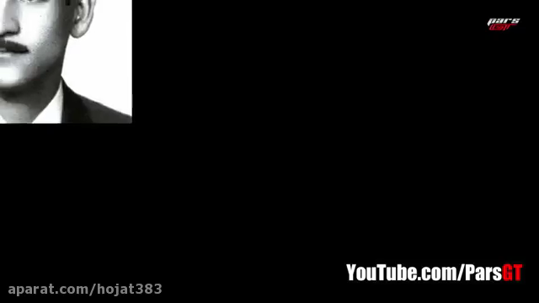
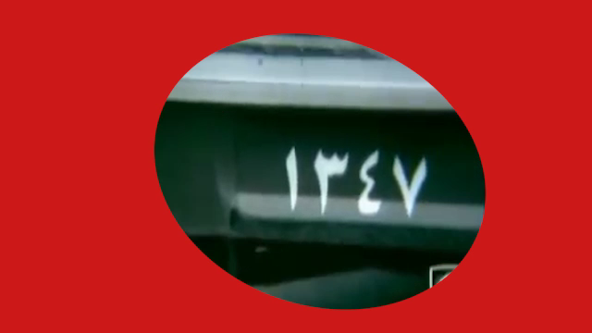
ایران خودرو
تاریخچه ایران خودرو به حدود ۵۸ سال پیش یعنی مرداد سال ۱۳۴۱ شمسی بازمی‌گردد. در آن دوران برادران خیامی با سرمایه نزدیک به ۱۰ میلیون تومان شرکت ایران ناسیونال (ایران خودرو فعلی) را با شماره ۸۳۵۲ و شناسه ملی ۱۰۱۰۰۳۶۰۷۹۴ در اداره ثبت شرکت‌های تهران به ثبت رساندند.
به گزارش خودرو۴۵، این مجموعه تولیدی در ابتدای کار به ساخت و مونتاژ اتوبوس‌های «ال پی» یا ۳۲۱ که قطعات آن از کشور آلمان تامین می‌شد، روی آورد. تولید اتوبوس‌های آلمانی همچنان ادامه یافت تا آنکه مسئولان ایران‌خودرو (ایران ناسیونال) به فکر تولید محصولات سواری برای استفاده اکثر اقشار جامعه افتادند؛ بنابراین برادران خیامی با بسیاری از شرکت‌ها آلمانی، فرانسوی، ایتالیایی و انگلیسی وارد مذاکره شدند تا سرانجام شرکت تالبوت انگلستان قبول کرد مجوز تولید مدل هیلمن هانتر خود را به شرکت ایران خودرو بدهد.
قرارداد هیلمن هانتر یا همان پیکان در سال ۱۳۴۵ میان شرکت ایران ناسیونال و کمپانی روتس انگلستان به عنوان مالک تالبوت به امضا رسید و از ۲۴ اردیبهشت ۱۳۴۶ خط تولید پیکان در تهران گشایش یافت. این محصول در تیپ‌های مختلفی از جمله پیکان کار، لوکس جوانان، استیشن و وانت به تولید رسید. همچنین در کنار تولید پیکان، عملیات ساخت و مونتاژ محصولات سنگین شرکت ایران ناسیونال نیز همچنان ادامه داشت.
فعالیت‌های ایران خودرو در دهه ۵۰
در سال ۱۳۵۲ بود که مسئولان ایران خودرو یا ایران ناسیونال سابق تصمیم گرفتند تا در زمینه تولید محصولات‌شان به خودکفایی برسند و مدل‌هایی تماما ایرانی را به دست مشتریان خود برسانند؛ در نتیجه برادران خیامی اقدام به تاسیس چندین کارخانه و شرکت تامین کننده در نقاط مختلف کشور کردند اما به دلیل حوادث منجر به انقلاب اسلامی در سال ۱۳۵۷ و پس از آن شروع جنگ تحمیلی، این پروژه‌ها متوقف شدند.

